Slide 1
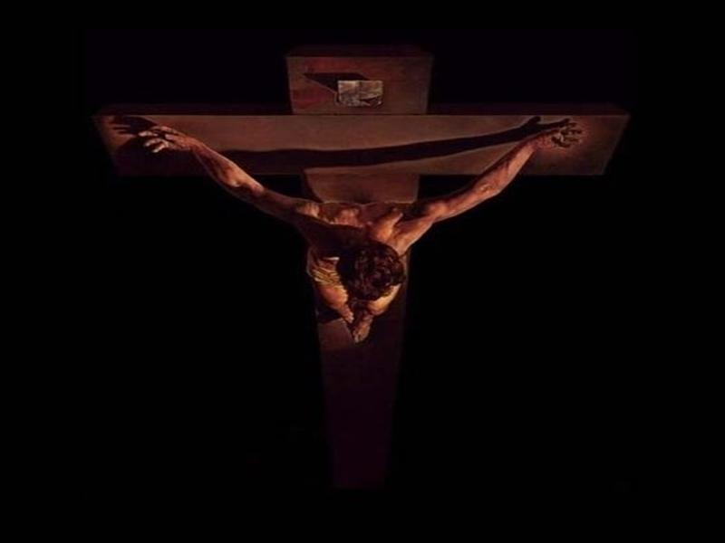
107
Maniry mafy aho

Slide 2
1) Maniry mafy aho Ry Jeso Tompo ô Hialoka eo ambany hazofijalianao

Slide 3
Tsy misy toeran-kafa re Izay tena mamiko Ny hazofijalianao no fiarovako

Slide 4
2) Ny hazofijalianao no itazanako Ny tenanao izay nijaly mba ho avotro

Slide 5
Ka dia kotsan- dranomasom-pitiavana Ny tavako ry Tompo ô fa afa-keloka

Slide 6
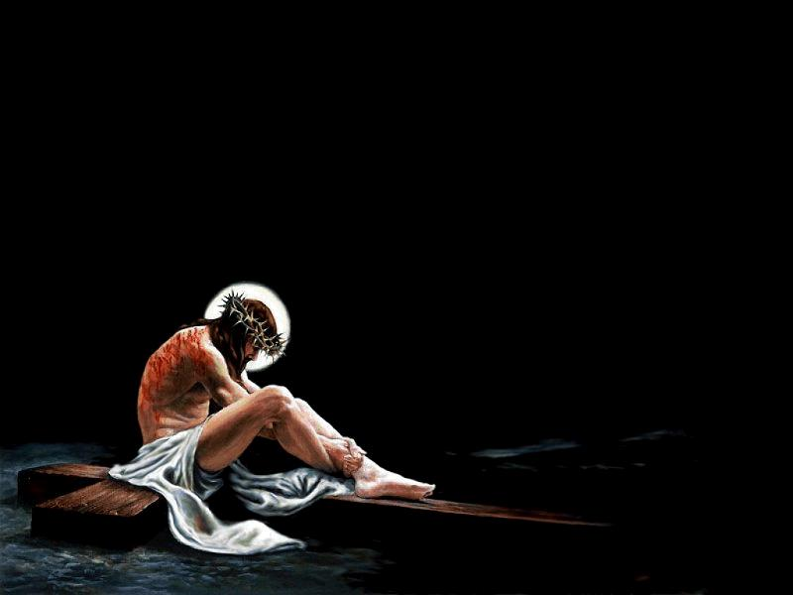
3) Ampototry ny hazo izay nijalianao No itoerako hohazavain’ny tavanao

Slide 7
Ataoko fatiantoka ny zava-mora lo Ny hazofijalianao no tombon-dahiko

